Slide 1

PhotoNest
Elia Dieminger, Tobias Riener und Tobias Schippany

Slide 2

Tools
Trello Board
Django
Penpot
Docker
Affine
Github

Slide 3
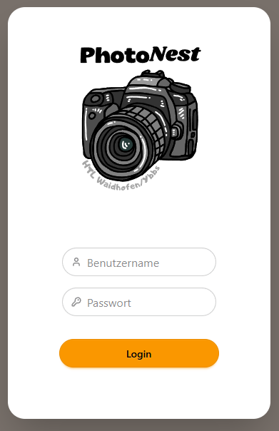
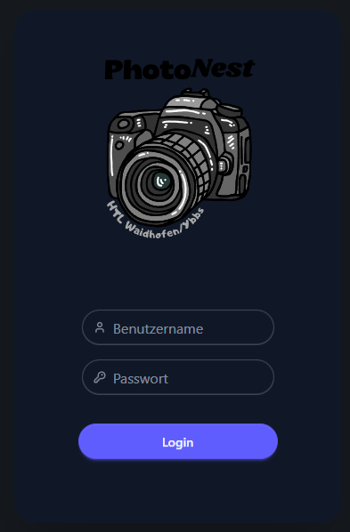
Login Page

Slide 4
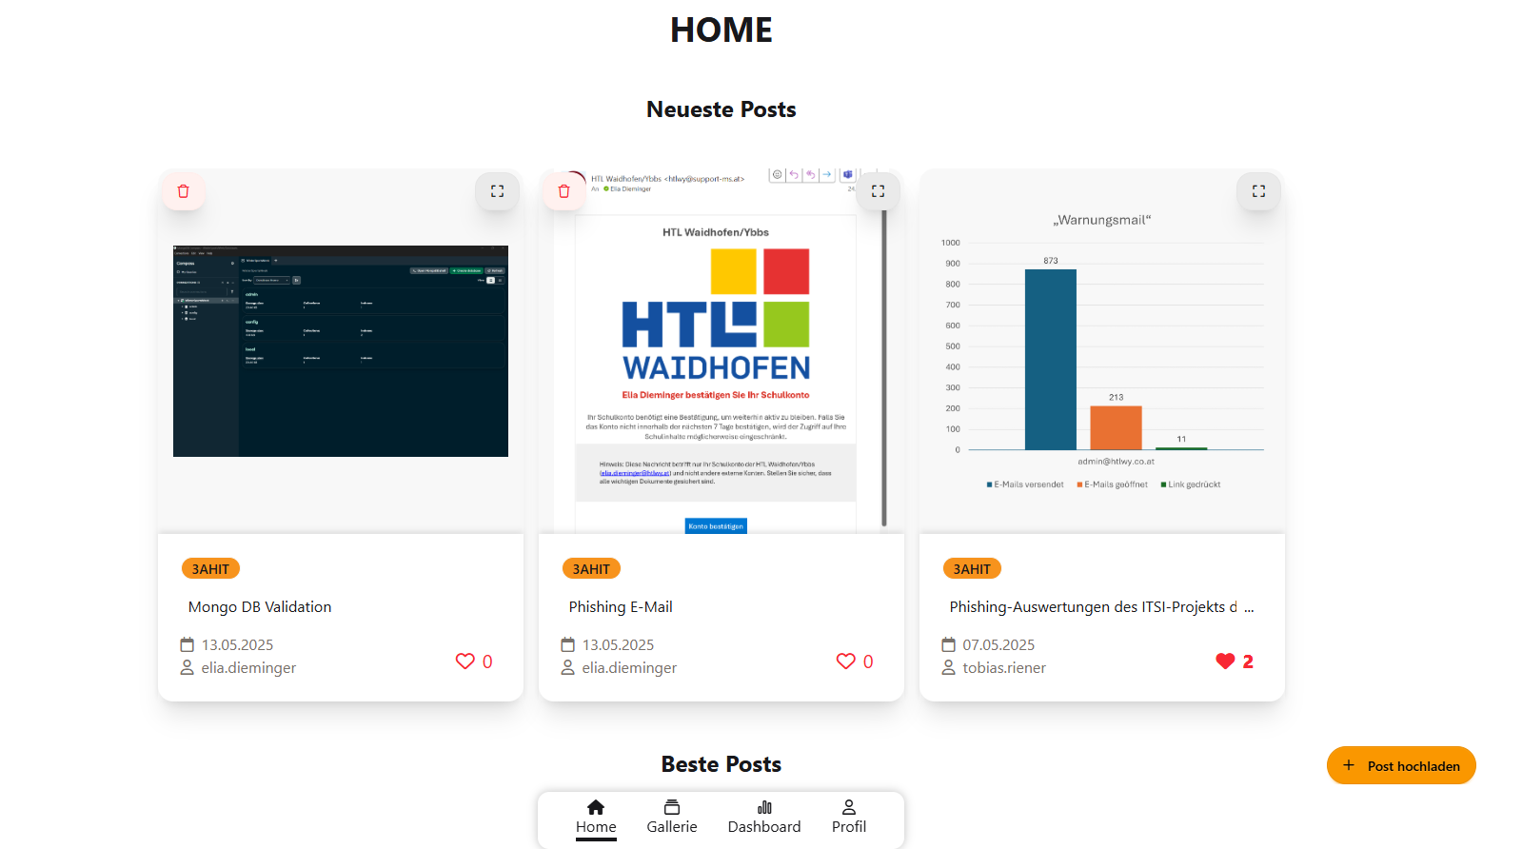
Home Page

Slide 5
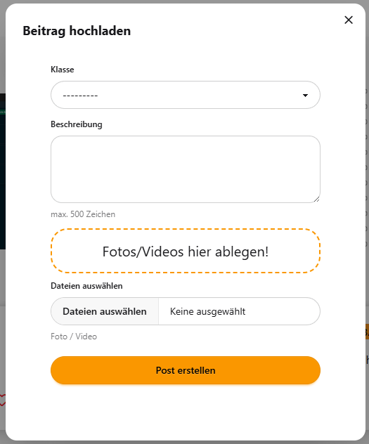
Beitrag hochladen

Slide 6
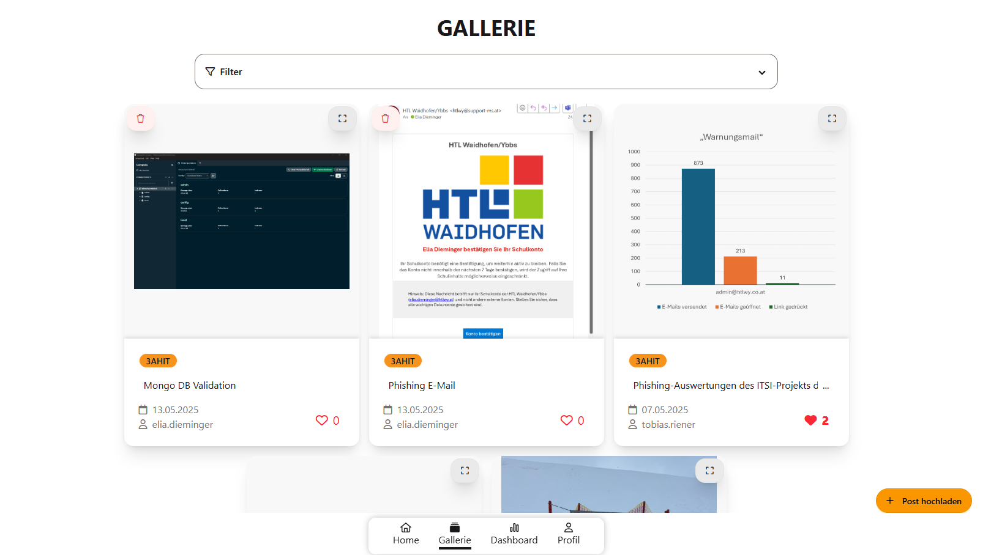
Gallerie

Slide 7
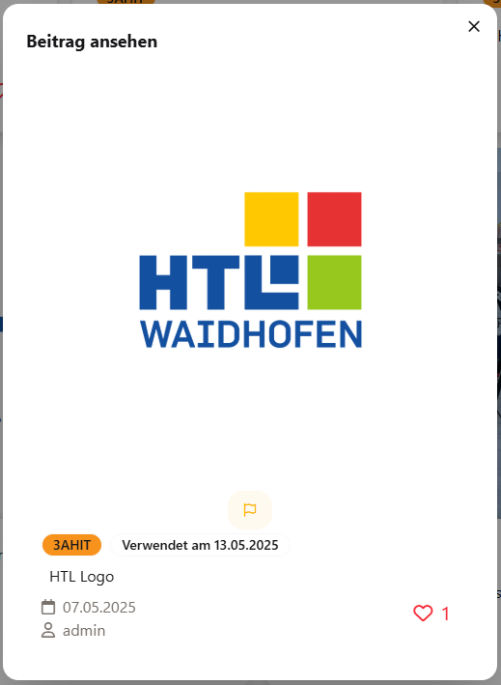
Beitrag ansehen

Slide 8
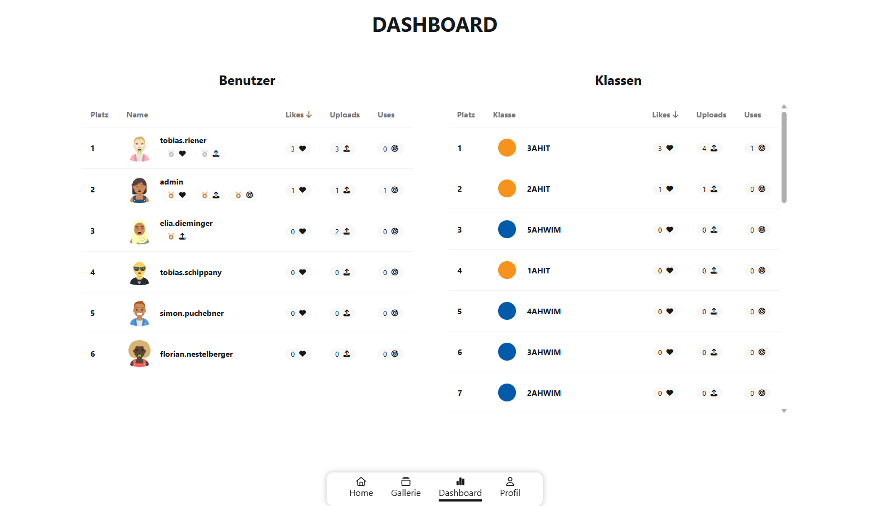
Dashboard

Slide 9
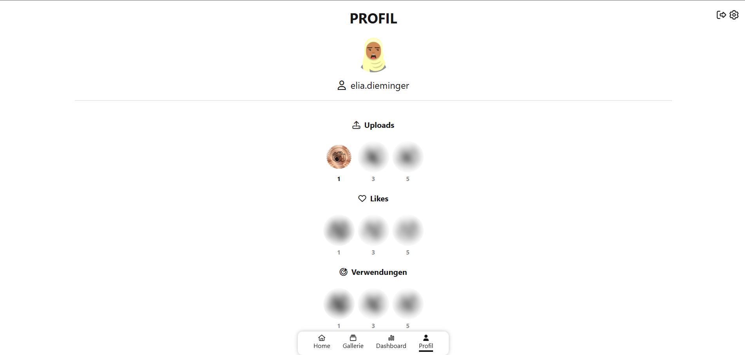
Profil

Slide 10
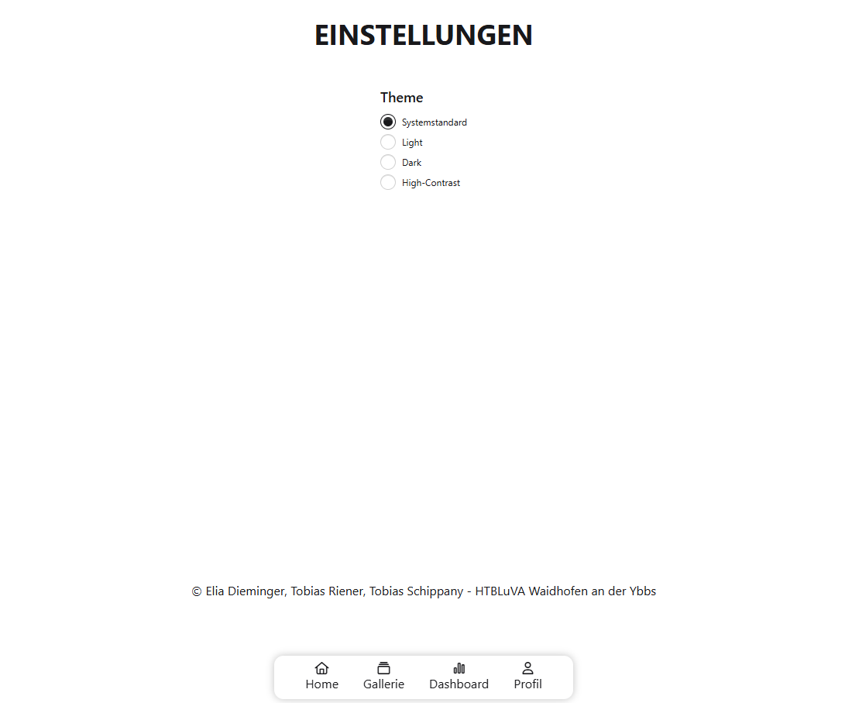
Einstellungen

Slide 11
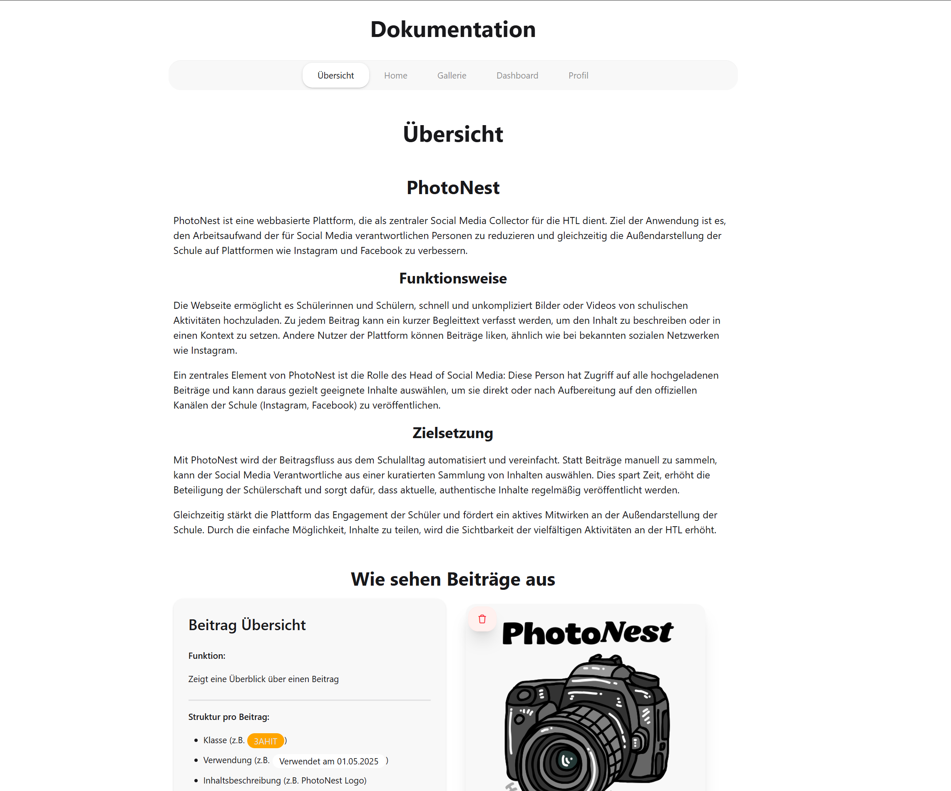
Doku

